Slide 1

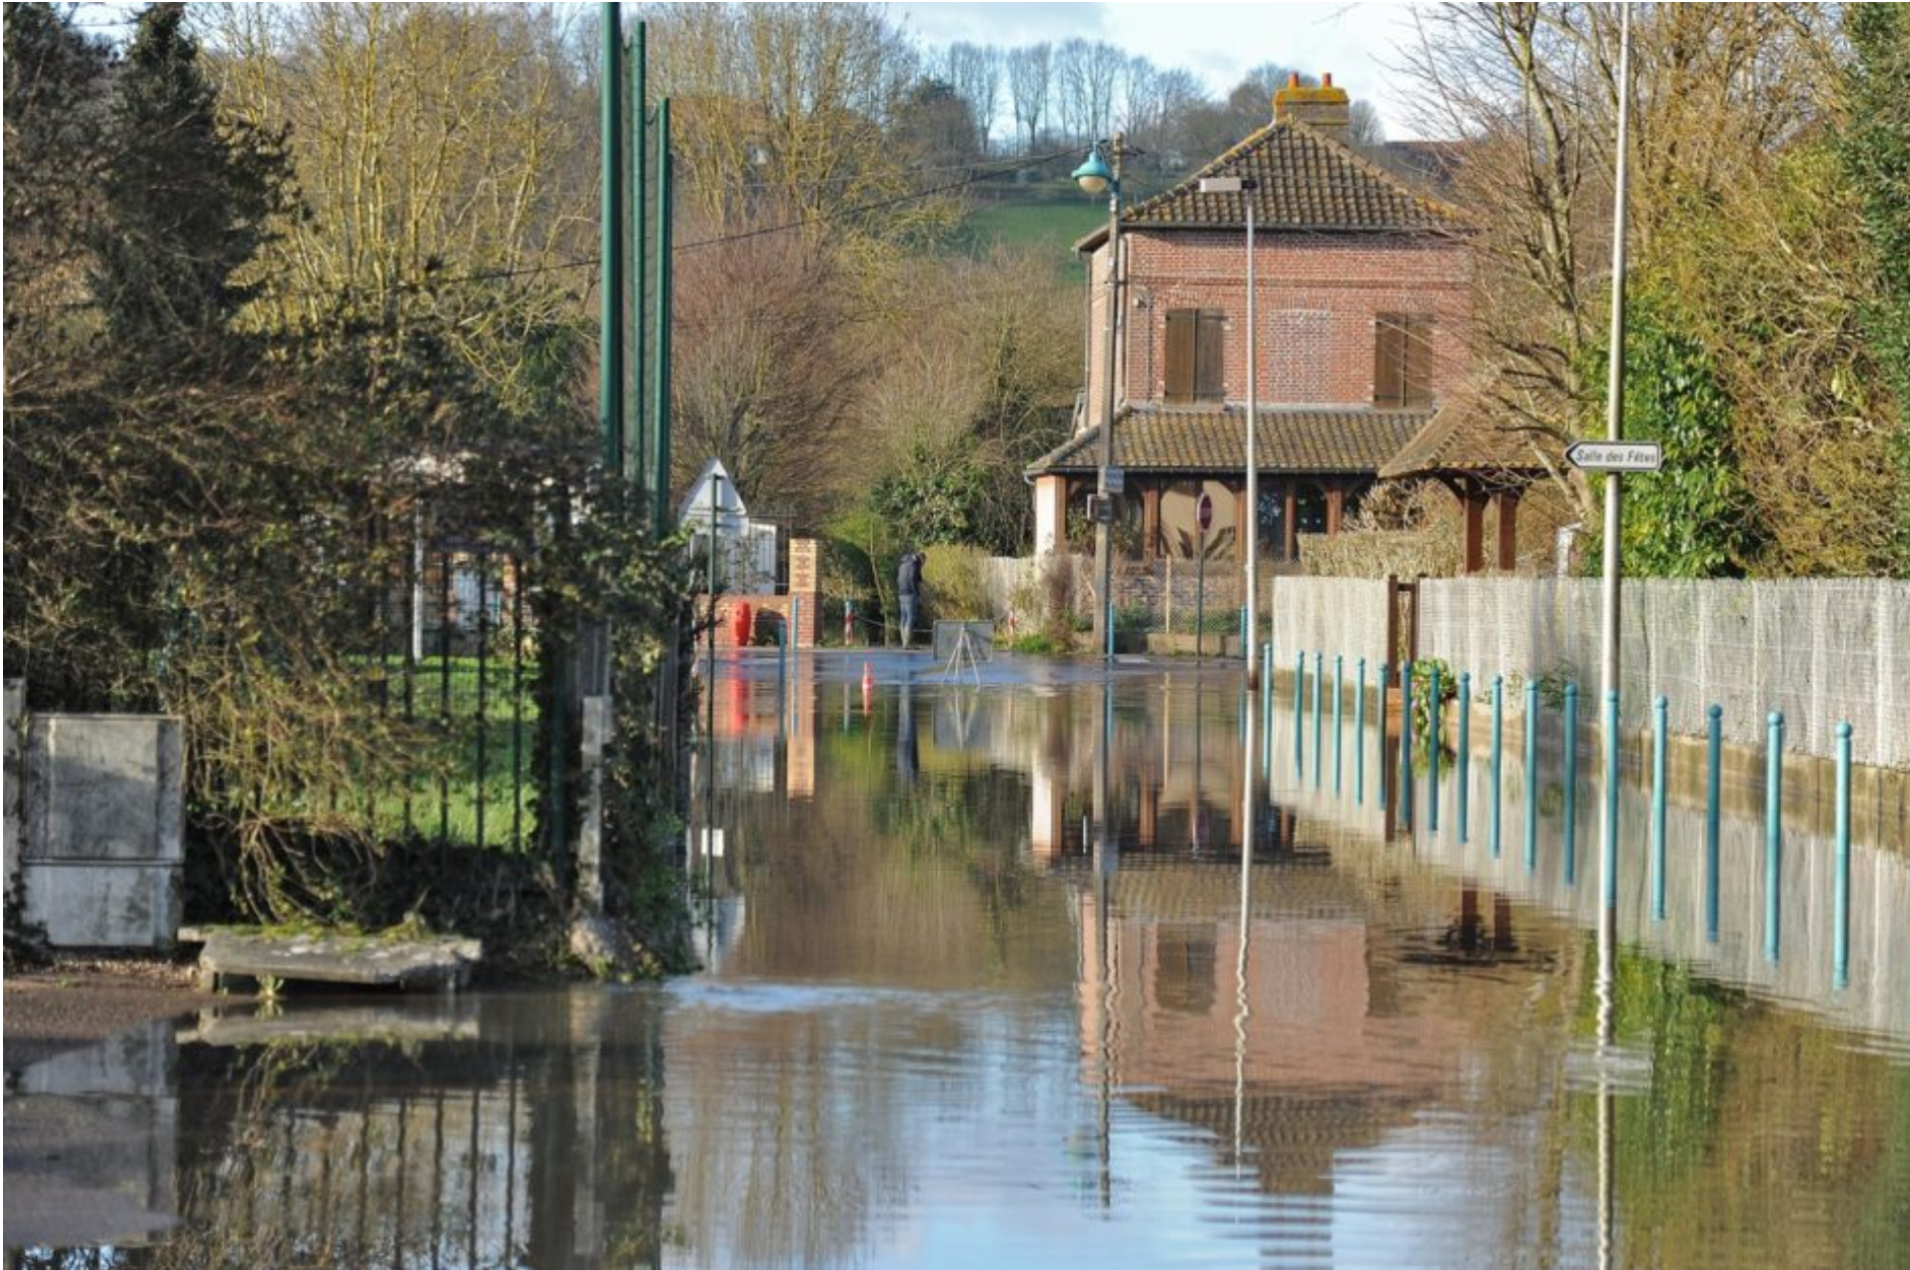
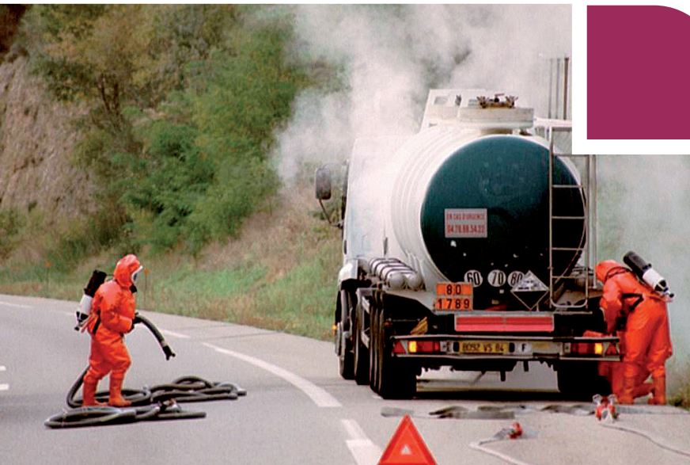










Document à conserver
Document d’Information Communal sur les Risques Majeurs
DICRiM
Les bons réflexes…
…face aux risques

Slide 2






Document d’Information Communal sur les Risques Majeurs
Sommaire
 |  | Information préventive des risques majeurs | p.3
 |  | Risque inondation | p.4
 |  | Risque d’événements météorologiques dangereux | p.6
 |  | Risque Transport de Matières Dangereuses | p.8
 |  | L’alerte de la population | p.10
 |  | Numéros utiles | p.11

Slide 3
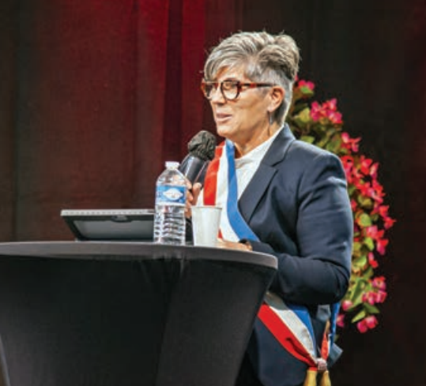
Informés et responsables
Notre commune, comme bien d’autres, peut être soumise à des événements exceptionnels mettant en péril les personnes et les biens.
La sécurité civile est l’affaire de tous et l’information préventive est essentielle pour acquérir, en situation d’urgence, les bons comportements face à un danger.
Ce Document d’Information Communal sur les Risques Majeurs (DICRIM), est fait pour vous renseigner. Il constitue un guide pratique des conduites à tenir, face aux principaux risques recensés par la préfecture pour notre commune.
Conservez-le. Relisez-le régulièrement. Apprenez les bons reflexes.
Informé et responsable, chacun d’entre nous pourra ainsi mieux réagir, relayer l’information et se mobiliser en cas de crise.
Agnès Cercel
Maire de Tourville La Rivière
pour se protéger face aux risques majeurs…

Slide 4
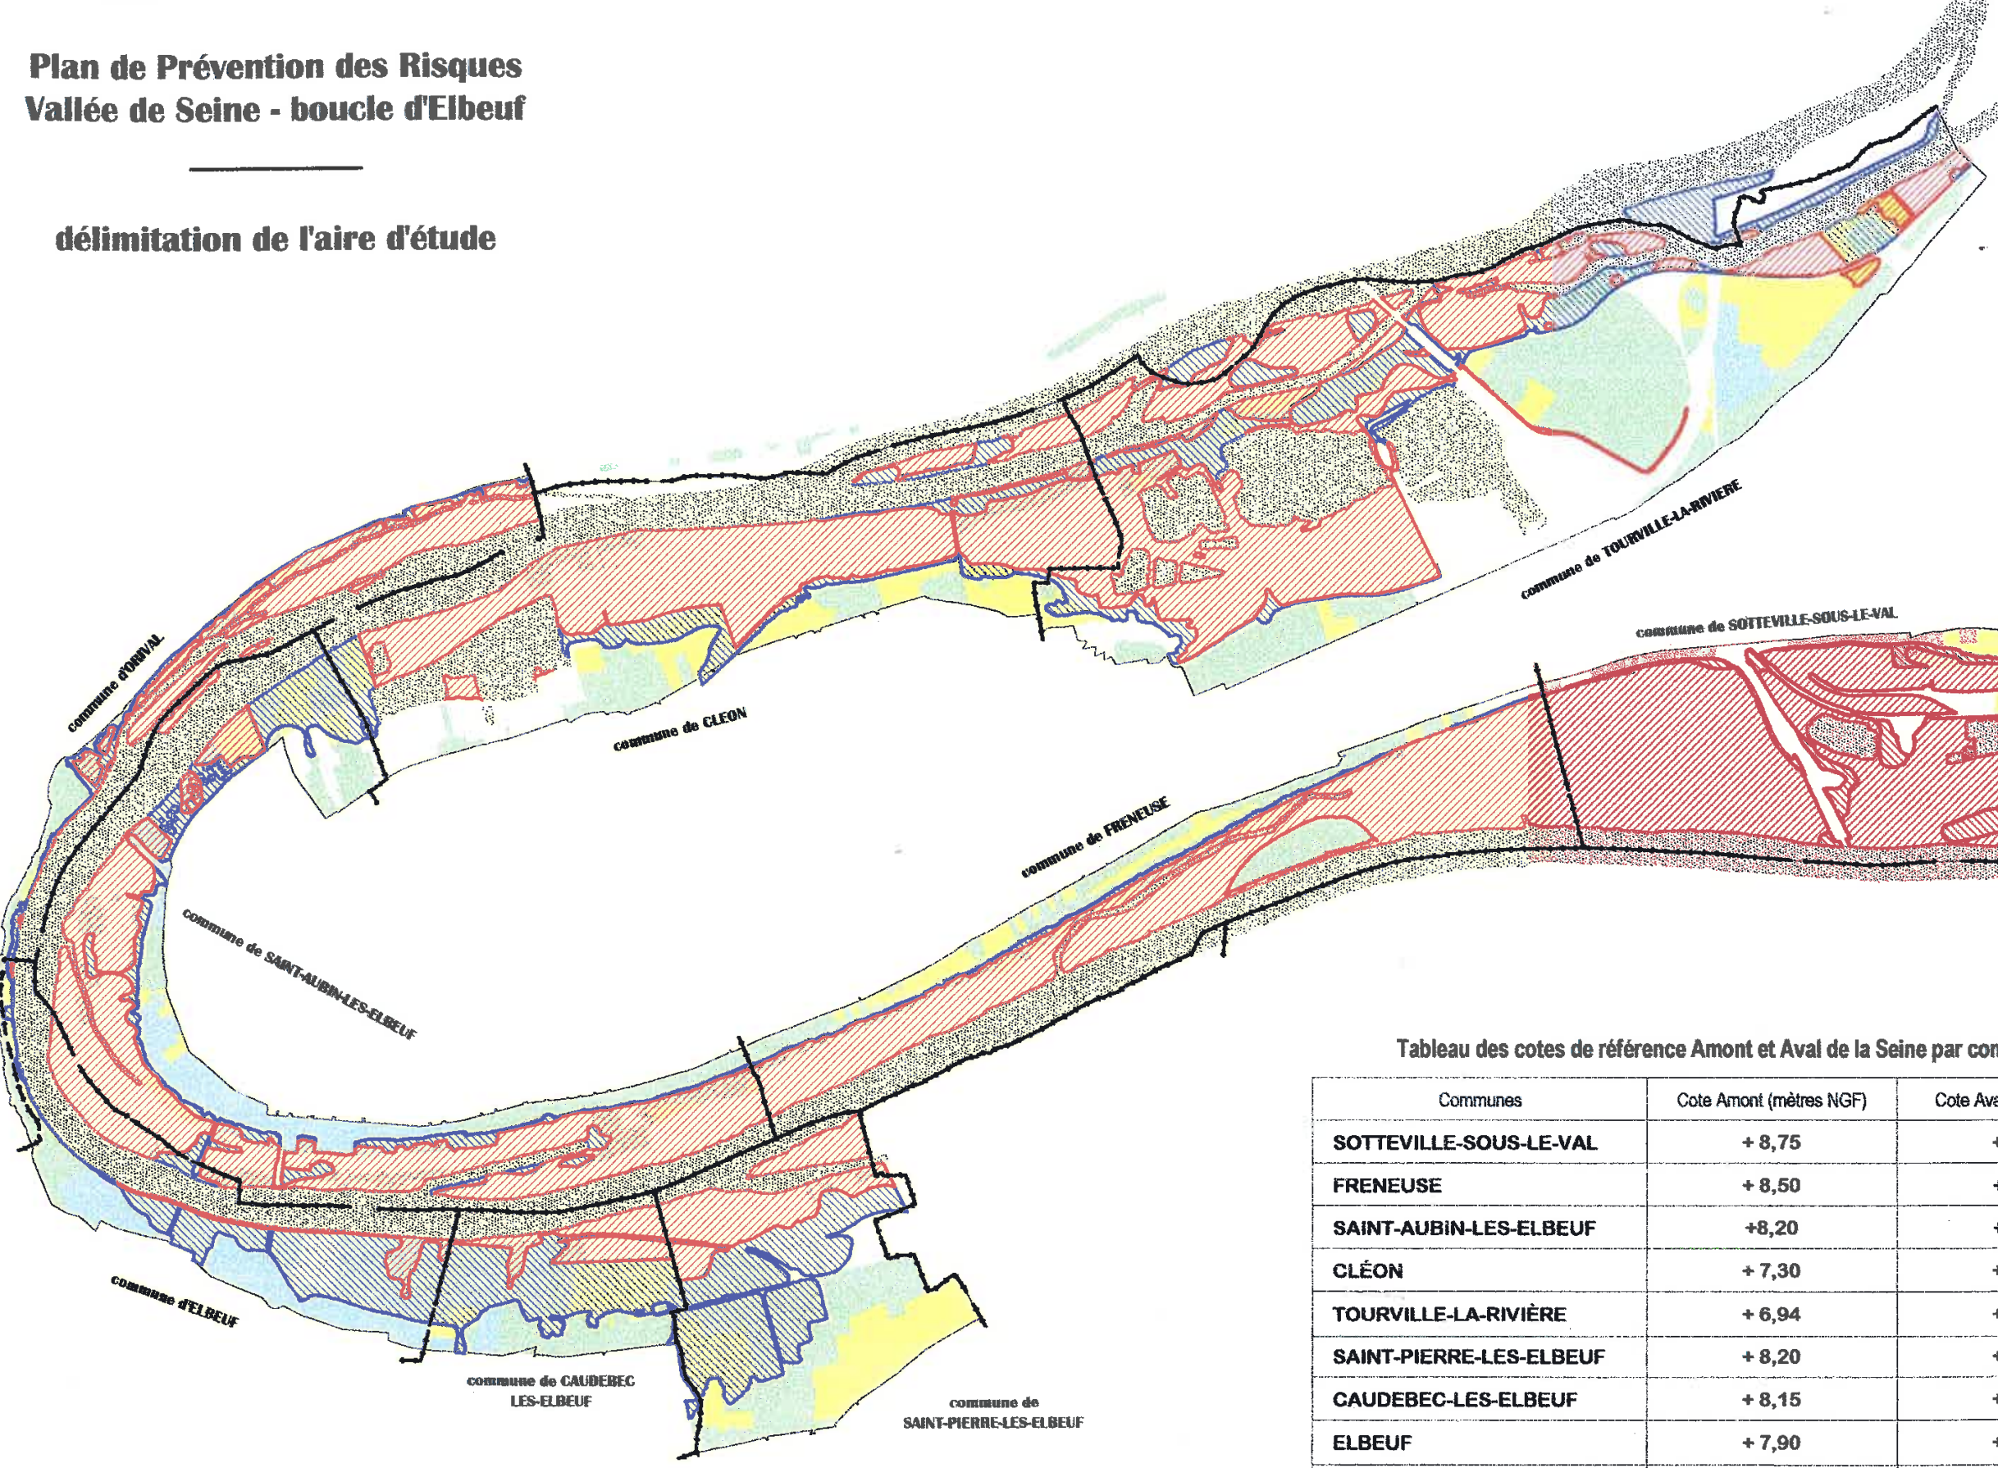
Le risque inondation
L'inondation est une submersion temporaire, rapide ou lente, d'une zone habituellement hors d'eau.
Sur la commune de Tourville-La-Rivière
L’inondation peut se traduire par
des crues lentes de la Seine
    Débordements du fleuve liés au débit du fleuve et à d’autres facteurs (conditions météorologiques, surcote en mer).
  Des crues liées à la remontée des nappes phréatiques
La période critique principale est de février à mars, parfois septembre.
Plan de Prévention des Risques
Vallée de la Seine – Boucle d’Elbeuf
Zones les plus sensibles sur la commune :
Bedanne et Port Oissel
Février 1988*
Juin 1993*
Janvier 1995*
Décembre 1999 *
Mars 2001*
Juin 2016
Janvier 2018 *
Mémoire du risque
Tourville-La-Rivière
Orival
Cléon
Freneuse
Mémoire du risque
Elbeuf
* Inondations ayant fait l’objet d’un arrêté constatant l’état de catastrophe naturelle sur la commune de Tourville-La-Rivière
Les mesures de prévention prises par la commune
Le Plan de Prévention des Risques Naturels d’Inondation de la vallée de la Seine boucle d’Elbeuf (PPRI) délimite les zones concernées et règlemente les conditions de construction au sein de la commune de Tourville-La-Rivière.

Slide 5

Le risque inondation
Les bons réflexes
AVANT
 | S’informer sur le risque, sa fréquence et son importance (Mairie, Préfecture, Services de l'Etat).
DES L’ALERTE
 | Se tenir informé de la montée des eaux (Mairie, Préfecture, radio France bleu Normandie 100.1 FM).
 | Fermer portes et fenêtres.
 | Couper l'électricité et le gaz, le cas échéant.
 | Commencer à déplacer les objets de valeur et les produits polluants.
PENDANT L’INONDATION
 | Se tenir informé de la montée des eaux (Mairie, Préfecture, radio France bleu Normandie 100.1 FM).
 | Déplacer les objets de valeur et les produits polluants.
 | Monter dans les étages pour attendre les secours.
 | Se tenir prêt à évacuer les lieux à la demande des autorités.
 | Ne pas téléphoner : laisser les lignes libres pour les secours.
 | Ne pas aller chercher ses enfants à l'école : les enseignants veillent sur eux.
APRES
 | Aérer et désinfecter les pièces.
 | Chauffer dès que possible.
 | Ne rétablir l'électricité que sur une installation sèche.
 | S'assurer que l'eau du robinet est potable (Mairie).
 | Faire l'inventaire des dommages.

Slide 6

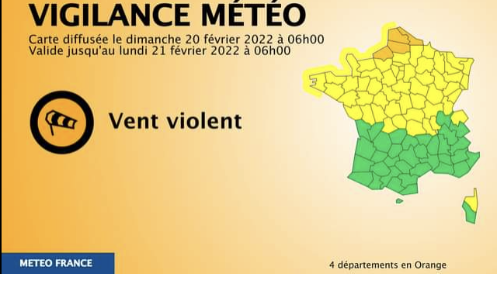
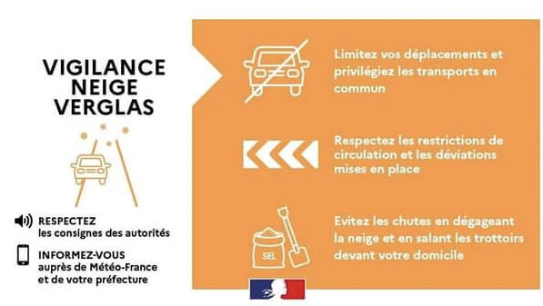

Le risque d’événements météorologiques dangereux
Les évènements météorologiques dangereux désignent :
Les fortes pluies, qui correspondent au passage
de dépressions ou d’orages intenses très localisés
Les vents violents & orages, de l’ordre de 100 à 150 km/h
Neige & verglas
Vent violent– Février 2022
Neige & verglas – Avril 2022
Sur la commune de Tourville –La-Rivière
Toute la population est potentiellement concernée.
Les mesures de prévention prises par la commune
La prévention repose essentiellement sur :
Une surveillance météorologique.
    A partir d’observations, Météo-France établit des prévisions météorologiques à une échéance de plusieurs jours.
    http://vigilance-public.meteo.fr
    La vigilance météorologique est actualisée au moins 2 fois par jour,
Une information préventive à la population
  La vigilance météorologique est conçue pour informer la population de l’arrivée de phénomènes météorologiques dangereux et recommander des comportements réflexes adaptés.
  La vigilance n’est pas une alerte. L’alerte de la population est une décision qui relève du maire o du préfet.

Slide 7
Le risque d’événements météorologiques dangereux
Les bons réflexes
AVANT
 | Ranger les objets fragiles susceptibles d’être endommagés
 | Prévoir des moyens d’éclairage (bougies, groupe électrogène...)
 | Etre vigilant face à l’envol et aux chutes possibles d’objets divers tels que des branches, des tôles, des panneaux...
 | Faire une réserve d’eau potable
 | En cas d’utilisation d’un dispositif d’assistance médicale (respiratoire ou autre) alimenté par l’électricité ; contacter son établissement de santé ou son association de prise en charge
PENDANT
 | Rester chez soi
 | Se tenir informé de l’évolution de la situation par radio, (prévisions météo,..)
 | N’intervenir en aucun cas sur les toitures
 | Ne pas toucher aux fils électriques tombés au sol
 | Ne pas se promener en forêt, sur le littoral ou sur les plages
 | En cas d’obligation de déplacement ; éviter les secteurs forestiers, limiter sa vitesse et prévenir un proche de son départ, de sa destination et de son arrivée
APRES
 | Se tenir informé de l’évolution de la situation par radio...
 | Rester vigilant et à l’écoute des consignes des services de secours
 | Ne prendre son véhicule qu’en cas de nécessité et s’assurer que la circulation est autorisée
 | Ne pas encombrer les lignes téléphoniques
 | Ne pas tenter de traverser les zones inondées

Slide 8
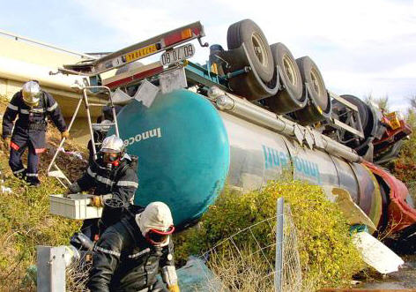
Le risque Transport de Matières Dangereuses
Le risque lié au Transport de Matières Dangereuses (TMD) est consécutif à un accident se produisant lors du transport de ces matières quel qu’en soit le mode (maritime, ferroviaire, par route, pipeline..).
Les principaux dangers sont :
l'explosion
l'incendie
le nuage toxique
la pollution de l'atmosphère, du sol et de l'eau
Sur la commune de Tourville-La-Rivière
Les axes de transport de matières dangereuses
Mémoire du risque
La commune de Tourville-La-Rivière est traversée par des transports de matières dangereuses :
Voies routières (A13, RD7, RD144, RD292, RD13)
Voies ferroviaires SNCF (ligne Le Havre Rouen Paris, Roue Elbeuf, tunnel ferroviaire)
Voie fluviale (port autonome de Rouen et du Havre, transit de matières dangereuses sur la Seine)
Les zones sensibles sont :
Les routes départementales D7 et D144
L’autoroute A13
Le tunnel ferroviaire
La zone d’activités commerciale du Clos aux Antes
Avril 2005 : zone d’activités des Antes
Renversement d’un poids lourd transportant de l’aluminium en fusion
Les mesures de prévention prises par la commune
Le transport de matières dangereuses est soumis à la réglementation internationale « Accord européen relatif au transport international des matières Dangereuses par Route - ADR » et peut être complété par des arrêtés communaux.

Slide 9




Le risque TMD
Les bons réflexes
AVANT
 | Savoir identifier un convoi de matières dangereuses : les panneaux et les pictogrammes apposés sur les unités de transport permettent d’identifier le(s) risque(s) généré(s )par la/les matière(s)transportée(s)
 | La signalisation est composée de deux types de panneaux : - Des panneaux rectangulaires, oranges et rétro-réfléchissants, avec un code d’identification du danger et un code d’identification du produit : Des panneaux en losange avec des symboles de dangers relatifs au chargement.
SI VOUS ETES TEMOINS D’UN ACCIDENT
 | - Eviter un « sur-accident » : baliser les lieux du sinistre avec une signalisation appropriée et faire éloigner les personnes à proximité - Ne pas fumer - Alerter le centre de secours (18) et la police nationale (17) Dans le message d’alerte, préciser : Le lieu exact (commune, nom de la voie, point kilométrique, etc.) La présence ou non de victimes La nature du sinistre : feu, explosion, fuite, déversement, écoulement, etc. La cas échéant, préciser le numéro du produit et le code danger
EN CAS DE FUITE DE PRODUIT
 | Ne pas toucher ou entrer en contact avec le produit, auquel cas se laver et si possible se changer.
 | Quitter la zone de l’accident : s’éloigner perpendiculairement à la direction du vent pour éviter un éventuel nuage toxique.
 | Rejoindre le bâtiment le plus proche et se confiner. Dans tous les cas se conformer aux consignes de sécurité diffusées par les services de secours.

Slide 10



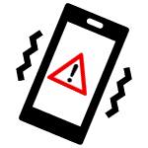
L’alerte de la population
L’alerte vise à informer, en toute circonstance, la population d’une menace grave ou d’un accident majeur.
Les principaux vecteurs d’information et de diffusion des alertes à la population sont :
la radio
  Pour la commune de Tourville-La-Rivière la fréquence Radio France Bleu est le 100.1 FM.
l’appel téléphonique par un dispositif centralisé, qui contacte automatiquement les personnes désireuses d’être jointes, qui se sont inscrit volontairement
  auprès de la mairie
  ou de la Métropole Rouen Normandie
  ALERTE POPULATION METROPOLE ROUEN NORMANDIE
Radio
COMMENT REAGIR ?
Ecouter la radio ( Radio France Bleu 100.1 FM) et respecter les consignes de sécurité.
N’allez pas chercher les enfants à l’école pour ne pas les exposer au danger. Les enseignants s’en occupent. Il faut leur faire confiance.
Ne téléphonez pas, laissez les lignes libres pour les services d’urgence.
En cas d’évacuation ou de confinement décidé par les autorités, rejoignez les points de rassemblements et les centres d’accueil.

Slide 11






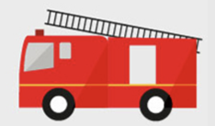
Numéros utiles
Vous êtes témoin d’un accident ?
Pour vous informer
Si vous êtes en mesure de communiquer précisément les éléments suivants :
le lieu exact du sinistre
la nature du sinistre
la présence ou non de victime(s)
… contactez les services d’urgences.
Météo France
http://vigilance-public.meteo.fr
Radio France Bleue (100.1 FM)
Hôtel de ville
02 32 96 00 20
Numéros d’Urgence
Samu
Police
Pompiers
Toutes urgences

